Slide 1
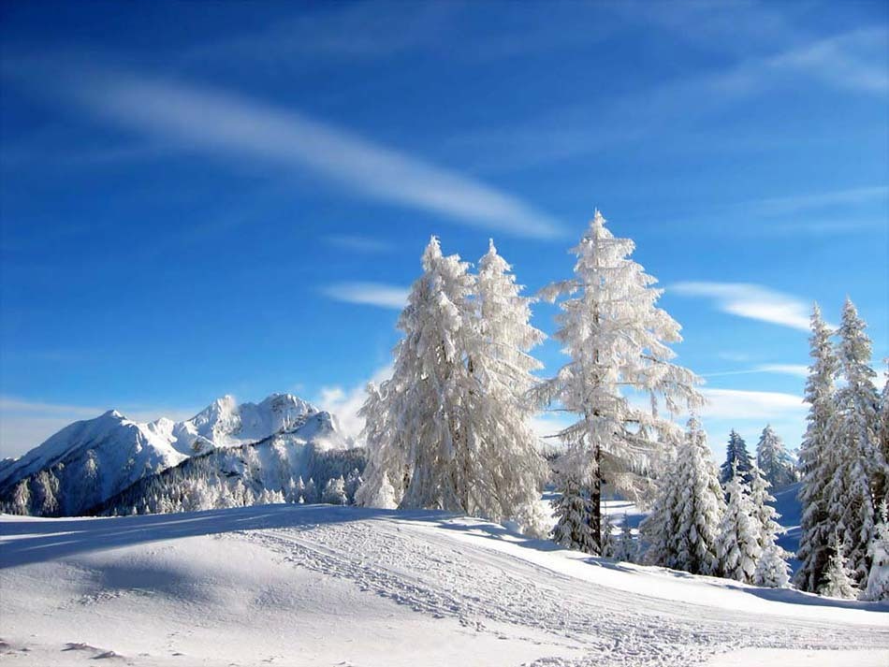
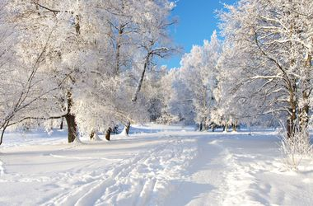
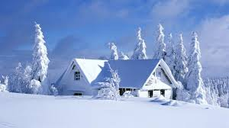
Чому потрібно допомагати пернатим друзям взимку?
Тип проекту: дослідницько-пізнавальний
Координатори: Коломійчук Л.І., Белінська Л.Л.

Slide 2
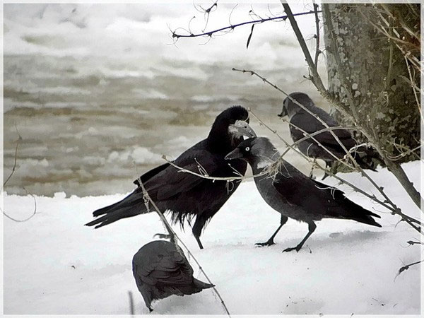
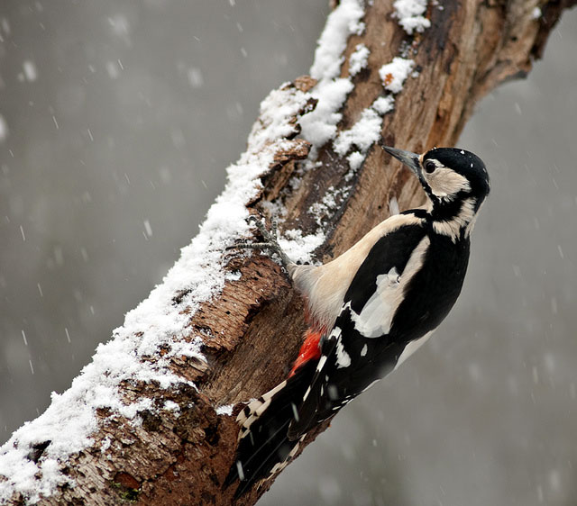
Проблемні питання
Які птахи залишаються зимувати у нашій місцевості?
Які – прилітають до нас взимку?
Чи легко птахам пережити зиму?
Які пташки прилітають до годівнички?
Як я можу допомогти пернатим друзям?

Slide 3
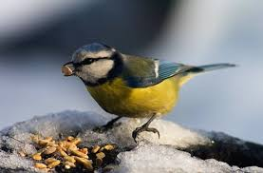
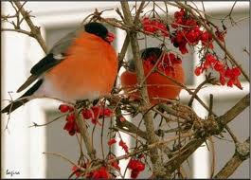
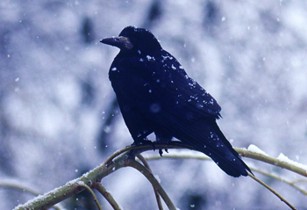
Мета
Розширити знання про зимуючих (осілих та кочуючих) птахів нашої місцевості.
Розвивати спостережливість, мислення, пам’ять, увагу, уяву.
Виховувати бажання піклуватися про пернатих друзів узимку.

Slide 4
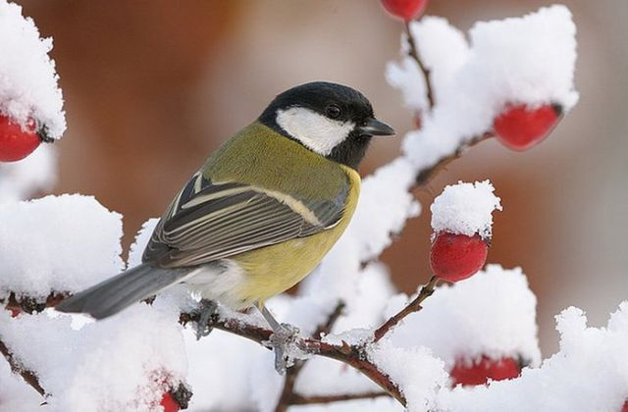
Об’єднуємося у групи
Дослідники
Літературознавці
Художники

Slide 5
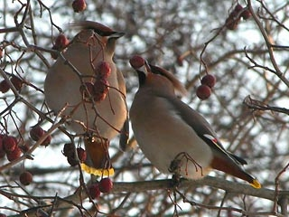
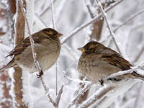
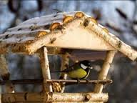
Дослідники
Дізнатися, які птахи залишаються зимувати у нашій місцевості.
Дослідити, які перекочовують до нас з настанням великих морозів.
Підготувати повідомлення про цих птахів.

Slide 6
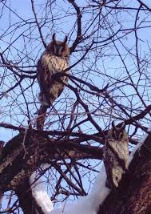
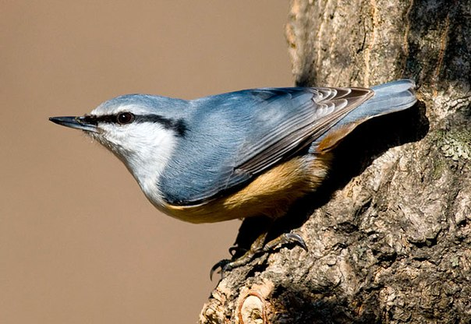
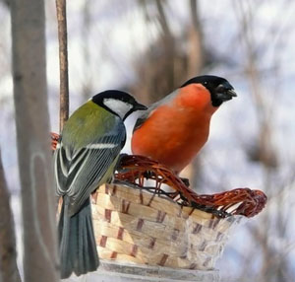
Літературознавці
Відшукати в літературних джерелах вірші, загадки, прислів’я та приказки, народні прикмети про зимуючих птахів.
Спостерігати за пташками, які прилітають до годівниць.
Дізнатися, яким пташкам смакує яка їжа.

Slide 7
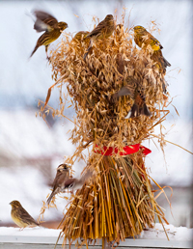
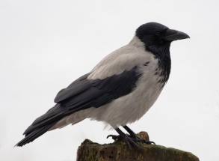
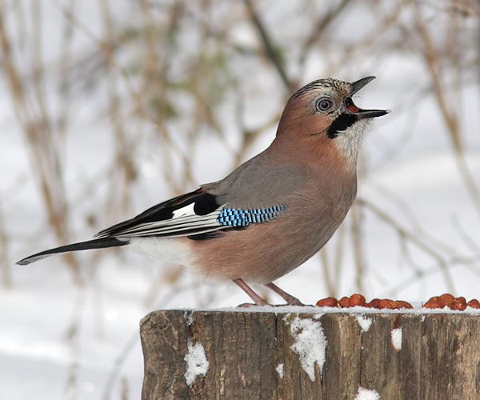
Художники
Відшукати цікаві моделі годівничок.
У співробітництві з батьками виготовити їдальні для птахів.
Намалювати зимуючих птахів нашої місцевості.
Повісити на годівнички плоди горобини та калини та дослідити, хто їх споживає.

Slide 8
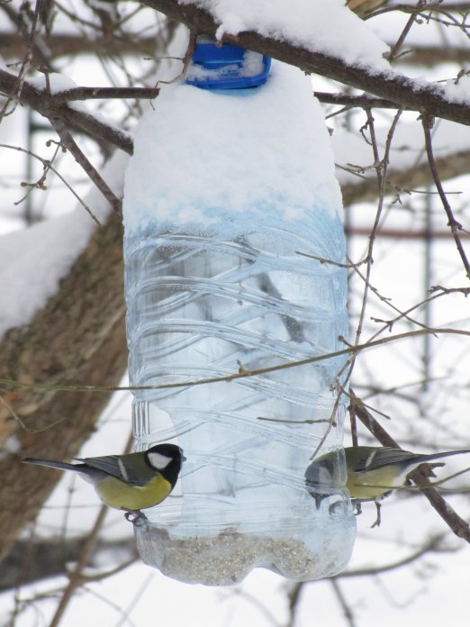
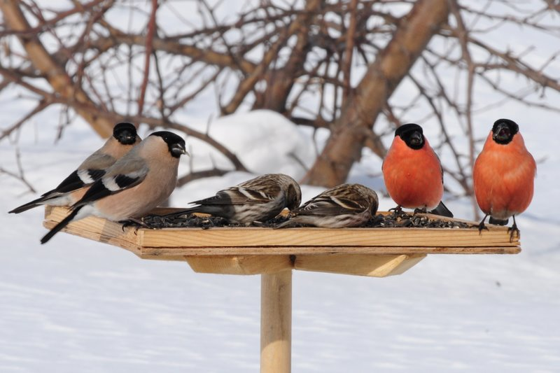
Очікувані результати
Збір ілюстрацій та фотографій зимуючих птахів нашої місцевості;
представлення різних моделей годівничок;
постійне наповнення годівничок кормом.
Даний проект допоможе тобі більше дізнатися про зимуючих і кочуючих птахів нашої місцевості.

Slide 9

Література
Довідники
Енциклопедії
Інтернет.

Slide 10
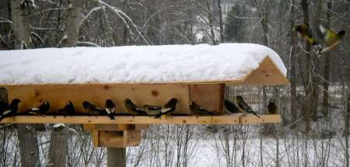
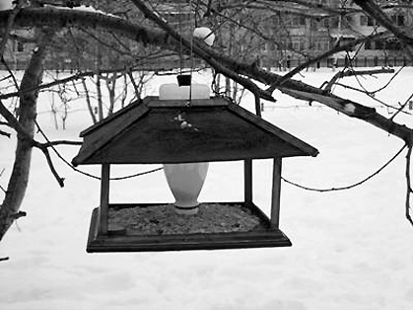
Підсумок
Збір інформації триватиме 3 тижні.
Захист проекту відбудеться на годині спілкування “Чому потрібно допомагати пернатим друзям взимку?”

Slide 11
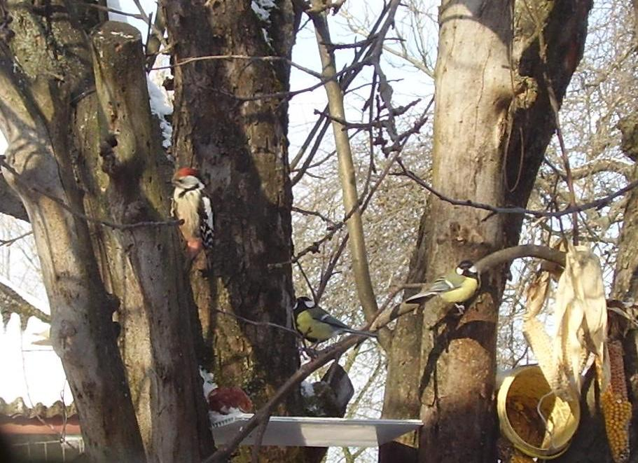
Критерії оцінювання
Глибина розкриття проекту
Науковість та достовірність інформації
Взаємодія та вміння працювати в групі
Грамотність
Творчість
Захист робіт (оформлення і презентація)

Slide 12
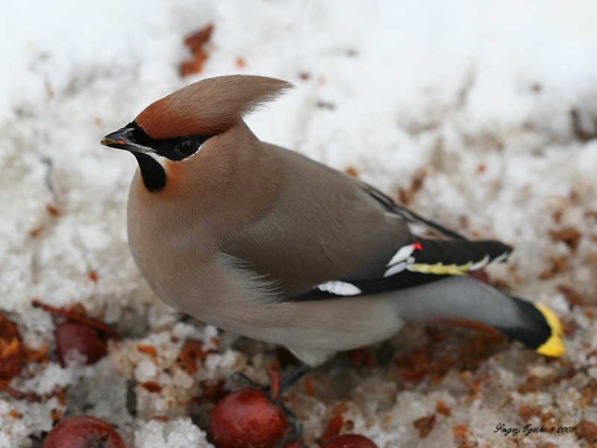
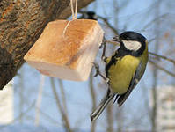
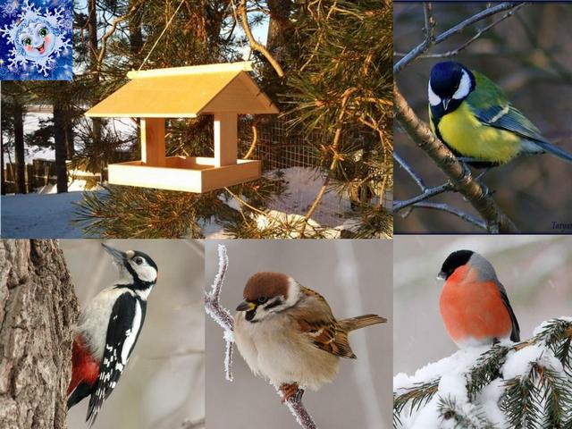
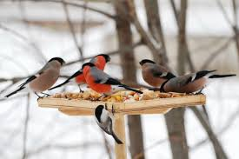
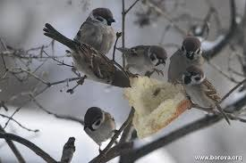
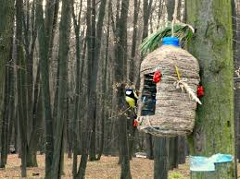
Бажаємо успіхів!

